Slide 1
Кубинська революція. Фідель Кастро
Виконала: Билина Діана

Slide 2
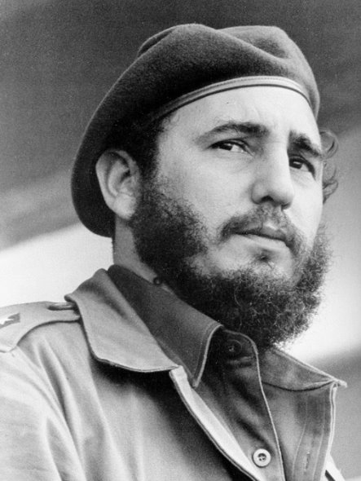
Фідель Кастро сьогодні - один з найвідоміших політичних діячів на світовій арені. Навряд чи хто-небудь візьметься заперечувати той факт, що протягом чотирьох останніх десятиліть ця людина, вознесена на політичний Олімп Кубинської революції, як і раніше не перестає захоплювати невичерпною силою духу, інтелектуальним талантом і здатністю, всупереч усім перешкодам, домагатися поставлених цілей як своїх прихильників, так і опонентів.
13 серпня 1926 року

Slide 3
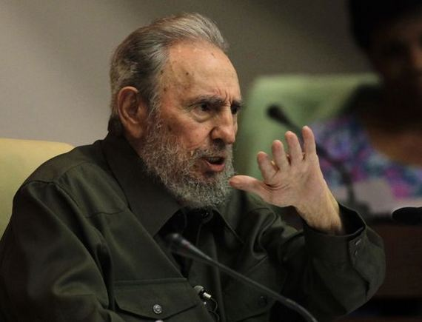
Фідель Кастро народився в 1926, вивчав право і працював адвокатом. Юрист за освітою, в 1953 році очолив невдалу спробу перевороту проти кубинського диктатора Фульхенсіо Батісти, після цього провів два роки у в'язниці.
Прийшов до влади після повалення Батісти у 1959 році. Виступив як супротивник США і встановив союзні відносини з СРСР.
Після перемоги революції та повалення диктатури Батісти 1 січня 1959 до влади на Кубі прийшли демократичні сили, які згуртувалися навколо Повстанської армії, очолюваної Фіделем Кастро.
У лютому 1959 року Кастро став прем'єр-міністром Революційного уряду Республіки Куба. У дні вторгнення найманців США на Кубу в районі Плая-Хірон (квітень 1961) Кастро керував операцією по розгромуінтервентів.

Slide 4
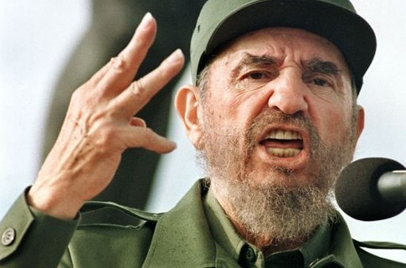
Фідель Кастро – невід’ємна частина кубинського народу, але коли спостерігаєш за його діяльністю, то розумієш, що рамки однієї країни не здатні вмістити його кипучу енергію, тісну для такої масштабної особистості.
Він кинув виклик наймогутнішій імперії сучасності і зробив це у неї під боком, в невеликій слаборозвиненій країні. Під його керівництвом Куба стала справді незалежною державою, що підірвала монополію Вашингтона в Західній півкулі.

Slide 5
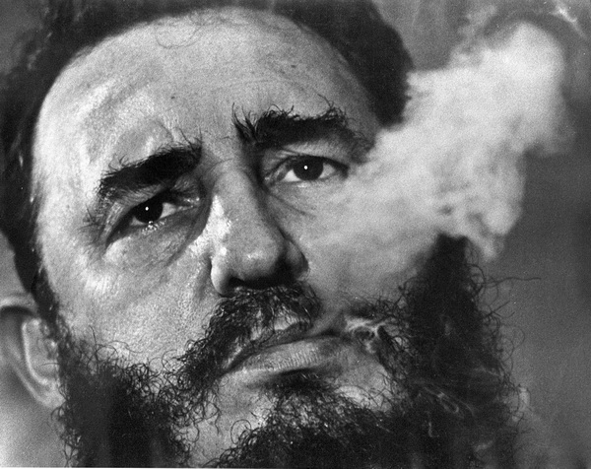
Фідель Кастро потрапив до Книги рекордів Гіннеса за кількістю пережитих замахів
Всього 638 спроб вбивства Фіделя Кастро відомо на сьогоднішній день. Їх докладний опис можна знайти в книзі колишнього шефа кубинських спецслужб Фабіо Ескаланте «638 способів убити Кастро». Безуспішні спроби умертвити Кастро обійшлися американським платникам податків у 120 мільйонів доларів.

Slide 6
Кубинська революція -
- збройна боротьба за владу на Кубі, що почалася 26 липня 1953 і закінчилася 1 січня 1959 перемогою повстанців.

Slide 7
Причини
– монокультурність сільського господарства – основою галузі був цукровий очерет;
– широке поширення латифундій – величезних приватних землеволодінь, які спеціалізувалися виключно на експорті та широко використовували примусову найману працю;
– залежність економіки в цілому від капіталу США.

Slide 8
Історія революції
В результаті державного перевороту 10 березня 1952 до влади на Кубі прийшов Фульхенсіо Батіста, який встановив у країні військово-поліцейську диктатуру. Переворот викликав невдоволення в середовищі прогресивно налаштованої молоді, найбільш радикальну групу якої очолив молодий адвокат і початкуючий політичний діяч Фідель Кастро.
26 липня 1953 група з 165 повстанців, розраховуючи на підтримку широких мас, на чолі з Фіделем Кастро виступила на штурм укріпленої казарми Монкада в Сантьяго-де-Куба . Після двогодинного бою революціонери зазнали поразки, багато хто був убитий, а інші заарештовані.

Slide 9
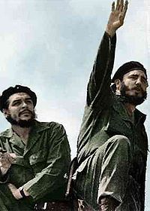
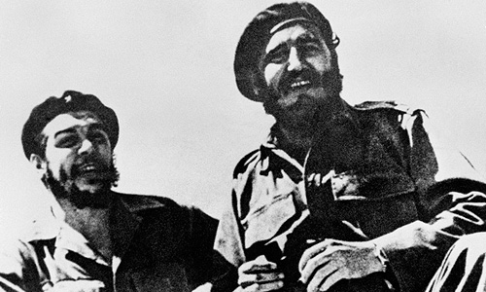
Фідель Кастро самостійно захищався на судовому процесі, оскільки сам був адвокатом. Там він виголосив знамениті слова: «Історія мене виправдає».
Всі підсудні отримали значні терміни ув’язнення – від 10 до 15 років. Але громадськість була на сторона повстанців, що змусило Батісту незабаром підписати наказ про амністію. Брати Кастро відразу після виходу з в’язниці емігрували до сусідньої Мексики, щоб створити там повстанську організацію «М-26» («Рух 26 липня”). Там же Фідель Кастро зміг зустрітися зі знаменитим революціонером Че Геварра, який негайно вступив до лав М-26

Slide 10
Хід подій
На початку грудня 1956 до берегів провінції Орьенте підпливла яхта «Гранма», з якою висадилися 82 озброєних повстанця. Кубинська революція зі стадії підготовки перейшла до стадії активних бойових дій. Висадку десанту відразу помітили урядові війська, і він був практично повністю знищений. За різними даними, з цього загону вціліло від 11 до 22 осіб.
Незважаючи на черговий провал, революціонери і не думали здаватися. Було прийнято рішення заглибитися на територію країни, перейти в сільські регіони. Там повстанці завойовували довіру жителів, вербували їх у свої ряди. У містах теж велася активна робота в студентському середовищі. Організовувалися точкові збройні виступи.

Slide 11
Влітку 1958 кубинська революція перейшла у стадію наступу. До осені повстанці взяли під свій контроль провінції Лас Вільяс і Ор’єнте, а в перший день нового 1959 їх війська переможно увійшли в Сантьяго. Одночасно з цими подіями загони Че Геварри захопили місто Санта Клара.
Батіста прийняв рішення втекти з країни, а його уряд фактично склав свої повноваження. 2 січня революціонери зайняли Гавану – столицю Куби. Ще через кілька днів, 6 січня, в місто тріумфально прибув Фідель Кастро, щоб прийняти на себе всю повноту нової влади.

Slide 12
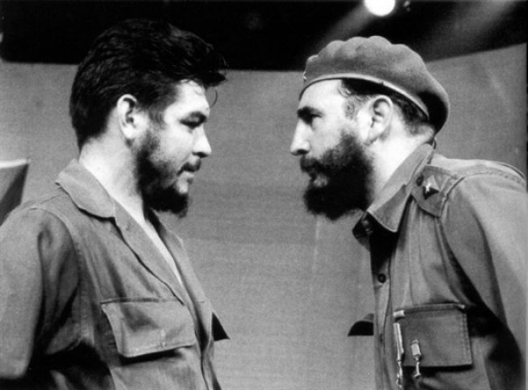
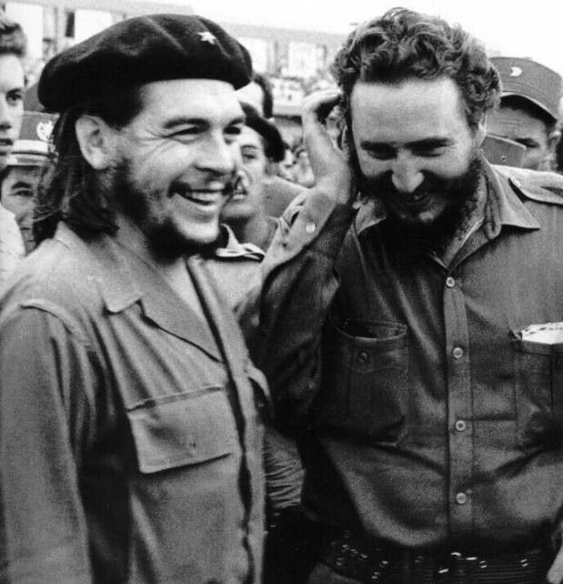
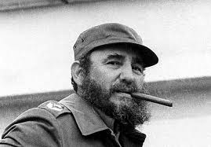

Slide 13
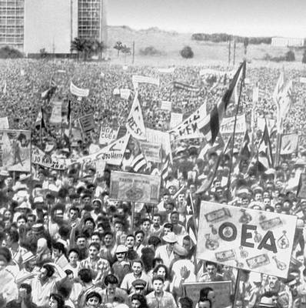
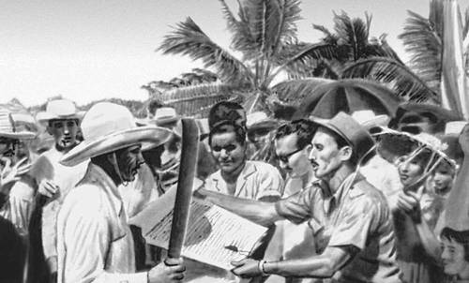
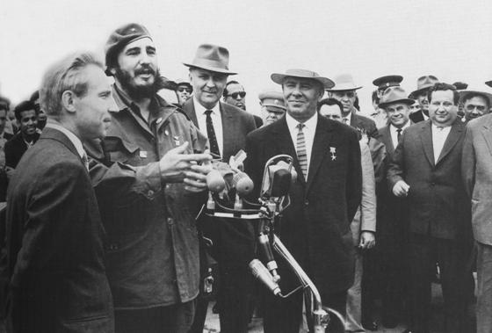
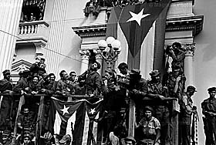

Slide 14
Історія Куби після революції.Наслідки
У країні відразу почалися радикальні перетворення. На зміну колишнім збройним силам прийшла Повстанська армія, а місце поліції посіла Народна міліція.
У травні 1959 року була проведена аграрна реформа, в результаті якої латифундії були скасовані, а земля перейшла у володіння селян і держави. Пізніше, в 1963 році великі селянські господарства теж були ліквідовані, і в цукровому секторі почалося кооперування

Slide 15
У тому ж 1959 банки і великі підприємства стали власністю держави, а в 1960 році та ж доля спіткала американські фірми
З 1961 року розгорнулася загальнонаціональна кампанія з ліквідацію неписьменності населення.
Сталий режим був дуже далекий від демократії. ЗМІ стали повністю піднаглядні, жителі країни стали ретельно перевірятися комітетами по захисту революції.
Релігійні організації, в тому числі і численні католицькі церкви, втратили все своє майно, священики в більшості своїй були вислані з країни.
Відносини з США після революції значно погіршилися, і Кастро вирішив активно зближуватися з країнами з комуністичного табору – особливо з СРСР. У лютого 1960 року було підписано першу угоду про отримання Кубою радянської допомоги.
Кубинська революція привела до того, що країна повністю змінила свій політичний лад, і врешті Весна 1961 року, офіційно проголосила себе соціалістичною державою.

